Slide 1
تولید اعداد شبه تصادفی
الگوریتم های تولید اعداد شبه تصادفی

Slide 2
ساخت اعداد شبه تصادفی
یک سازنده اعداد شبه تصادفی که به سازنده قطعی بیت‌های شبه تصادفی نیز، معروف است، در واقع به الگوریتمی اطلاق می‌شود که می‌تواند، دنباله‌ای از اعداد تولید نماید به گونه‌ای که، تخمین خوبی از ویژگی‌های اعداد تصافی را داشته باشند. در واقع دنباله تولید شده، تصادفی نمی‌باشد و برای دنباله‌های کوچک به طور کامل قابل پیش بینی است و از روی حالت اولیه الگوریتم، قابل محاسبه‌است، اما می‌توان با استفاده از تولید کننده‌های تصادفی سخت افزاری، دنباله‌های عددی بهتری تولید نمود. اعداد تصادفی در عمل بسیار مهم و کاربردی هستند. علت کاربرد گسترده آن را، می‌توان توانایی تولید دوباره اعداد تولید شده در اجراهای قبل و سرعت بالای تولید، ذکر نمود. به همین منظور، از این الگوریتم در شبیه سازی، رمزنگاری و... به وفور استفاده می‌گردد. به طور نمونه، اکثر برنامه‌های رمزنگاری نیاز دارند که خروجی شان غیر قابل پیش بینی باشد و این امر جز با استفاده از اعداد تصادفی، میسر نمی‌گردد.

Slide 3
تناوب
یک سازنده تصادفی از یک حالت دلخواه اولیه، شروع می‌کند. توجه نمایید چنین سازنده‌ای اگر در اجرای دیگری، از همان حالت اولیه شروع نماید، اعدادی یکسان با اجرای دفعه قبل، تولید خواهد نمود. بیش ترین طولی که دنباله تولید شده می‌تواند داشته باشد و الگوریتم بعد از آن به تولید اعداد تکراری خواهد پرداخت، متناسب با تعداد حالات الگوریتم ما می‌باشد، که معمولاً با تعداد بیت‌های حالات داخل الگوریتم ما، اندازه گیری می‌شود. با این حال، با توجه به این که طول تناوب مابازای اضافه شدن هر بیت حالت، دو برابر می‌شود، معمولاً این تناوب آن قدر بزرگ هست که پاسخگوی کاربردهای ما باشد.

Slide 4
روش‌های اولیه
یکی از روش‌های اولیه مبتنی بر کامپیوتر، به وسیله ون نیومن در سال ۱۹۴۶ ارائه شد. این روش به روش ریشه میانی معروف است. شرح آن از این قرار است که اگر یک عدد دلخواه در نظر بگیرید، آن را به توان ۲ برسانید، ۴ رقم میانی آن را به عنوان یک عدد تصادفی در نظر بگیرید و از عدد به دست آمده به عنوان عدد بعدی مورد استفاده در الگوریتم، استفاده کنید. به طور مثال با شروع از عدد «۱۱۱۱»، عدد «۱۲۳۴۳۲۱» حاصل می‌شود، که اگر آن را به صورت هشت رقمی بنویسیم، «۰۱۲۳۴۳۲۱» به دست می‌آید. این عدد «۲۳۴۳» را به عنوان یک عدد تصافی به ما می‌دهد. با تکرار این عمل روی عدد «۲۳۴۳» به عدد «۴۸۹۶» به عنوان عدد تصادفی بعدی، خواهیم رسید. می‌توان همین روند را ادامه داد. قابل ذکر است که در روش اصلی از اعداد ۵ رقمی استفاده می‌شد، که روندی کاملاً مشابه دارد.
در الگوریتم ارائه شده، پس از طی تعدادی مرحله، به عددی تکراری خواهیم رسید. مشکل اینجاست که به ازای بعضی از اعداد ورودی، به سرعت این اتفاق می‌افتد. به طور نمونه، برای عدد «۰۰۰۰». ون نیومن از این مشکل مطلع بود، اما روش ارائه شده برای کاربرد مورد نظر، مناسب بود.
ون نیومن، تولید کننده‌های سخت افزاری اعداد تصافی را، غیر مناسب می‌دانست. به این خاطر که اگر خروجی‌های تولید شده ذخیره نمی‌شد، بعداً امکان باز تولید آن‌ها وجود نداشت و امکان تست کردن خطا وجود نداشت. در حالتی هم که خروجی‌ها را، ذخیره می‌کردند، حافظه محدود در آن زمان به هدر می‌رفت. اگر اعداد تولید شده، بر روی کارت پانچ، ذخیره می‌شد، زمان خواندن و نوشتن آن‌ها سرسام آور می‌شد. به همین منظور استفاده از روش «ریشه میانی» سرعتی صدها برابر از سرعت خواندن و نوشتن از روی کارت پانچ، را داشت.
از آن به بعد، این روش در جاهای مختلفی و به وسیله افراد مختلفی، استفاده شد.

Slide 5
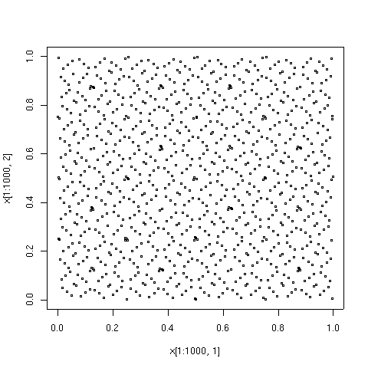
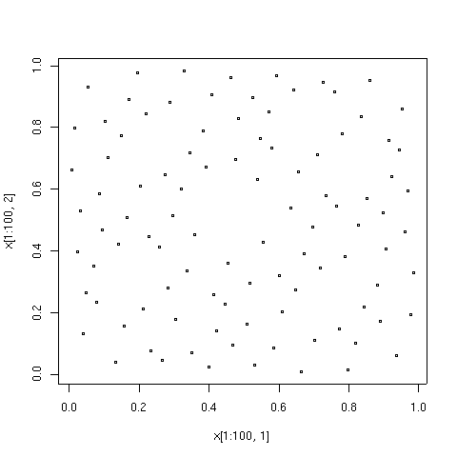
Low-discrepancy sequence توالی اختلاف کم

Slide 6

Linear congruential generator
A linear congruential generator (LCG) is an algorithm that yields a sequence of randomized numbers calculated with a linear equation. The method represents one of the oldest and best-known pseudorandom number generator algorithms. The theory behind them is easy to understand, and they are easily implemented and fast, especially on computer hardware which can provide modulo arithmetic by storage-bit truncation.
The generator is defined by the recurrence relation:
$X_{n+1}≡\left(aX_{n}+c\right) (mod m)$
where X is the sequence of pseudorandom values, and
m,0<m — the "modulus"
a,0 < a < m — the "multiplier"
c,0 <= c < m — the "increment"
$X_{0}$,0 =< $X_{0}$ < m — the "seed" or "start value"
are integer constants that specify the generator. If c = 0, the generator is often called a multiplicative congruential generator (MCG), or Lehmer RNG. If c ≠ 0, the method is called a mixed congruential generator.[2]

